Slide 1
Компьютерное моделирование импедансов прямого участка коллайдера ника
24 декабря 2018 г.

Slide 2
На данном этапе рассматривались элементы структуры коллайдера, чертежи которых были представлены в августе 2018 года:
вакуумная камера системы электронного охлаждения;
пикап - электроды системы стохастического охлаждения;
вакуумная камера MPD.

Slide 3
Вакуумная камера системы электронного охлаждения

Slide 4
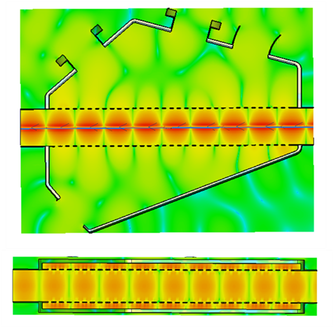
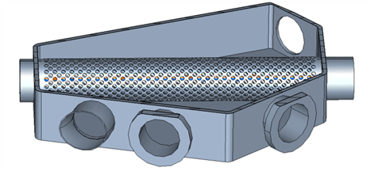
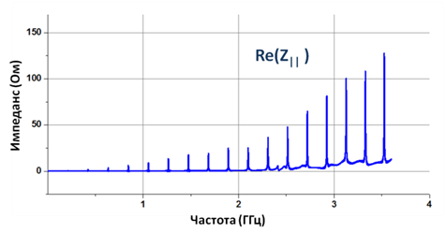
Камера электронного охлаждения. Ввод/вывод электронного пучка
Электрическое поле пучка
Модель участка
для CST Studio
Продольный импеданс

Slide 5
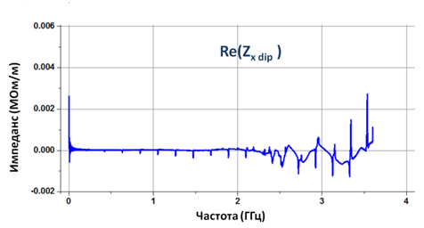
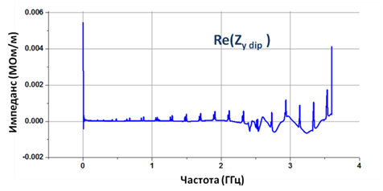
Камера ввода/вывода электронного пучка (2)
Поперечные импедансы

Slide 6
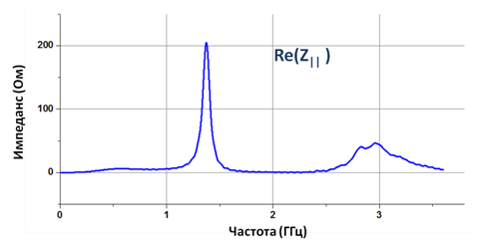
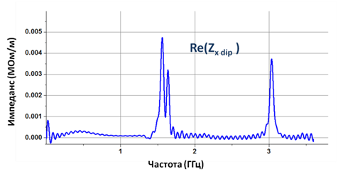
Камера электронного охлаждения. Пикап электроды
Продольный импеданс
Модель для CST Studio
Поперечный импеданс

Slide 7
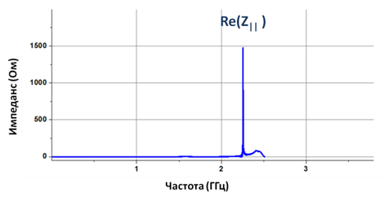
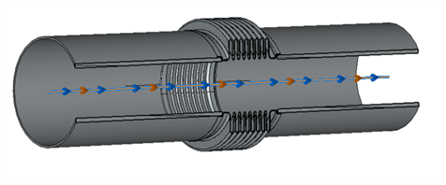
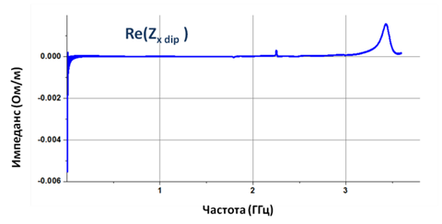
Камера электронного охлаждения. Сильфон.
Продольный импеданс
Модель для CST Studio
Поперечный импеданс

Slide 8
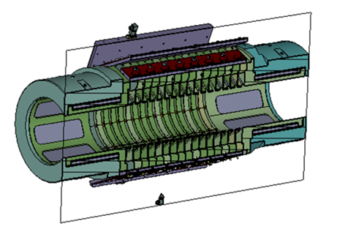
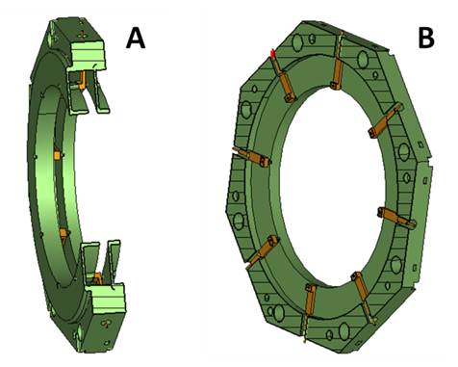
Станция стохастического охлаждения
3 D модель станции
Одна ячейка станции

Slide 9
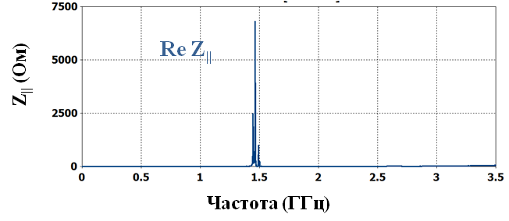
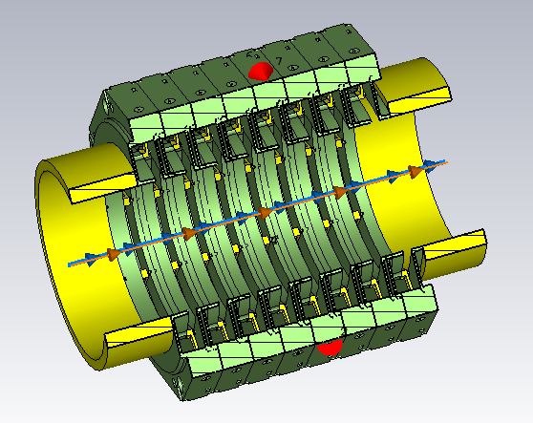
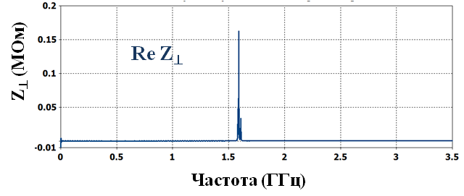
Станция стохастического охлаждения. Кольцевая ячейка.
Продольный импеданс
Модель для CST Studio
Поперечный импеданс

Slide 10
Вакуумная камера MPD

Slide 11
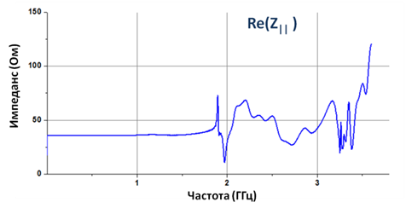
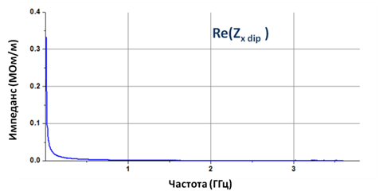
Камера MPD. Участок 1.
Продольный импеданс
Модель для CST Studio
Поперечный импеданс

Slide 12
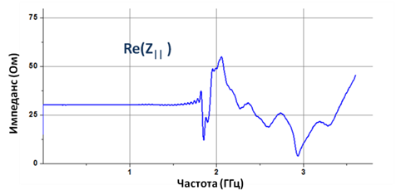
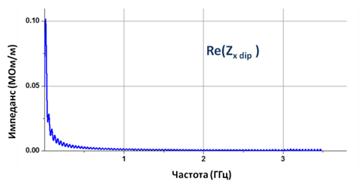
Камера MPD. Участок 2.
Продольный импеданс
Модель для CST Studio
Поперечный импеданс

Slide 13
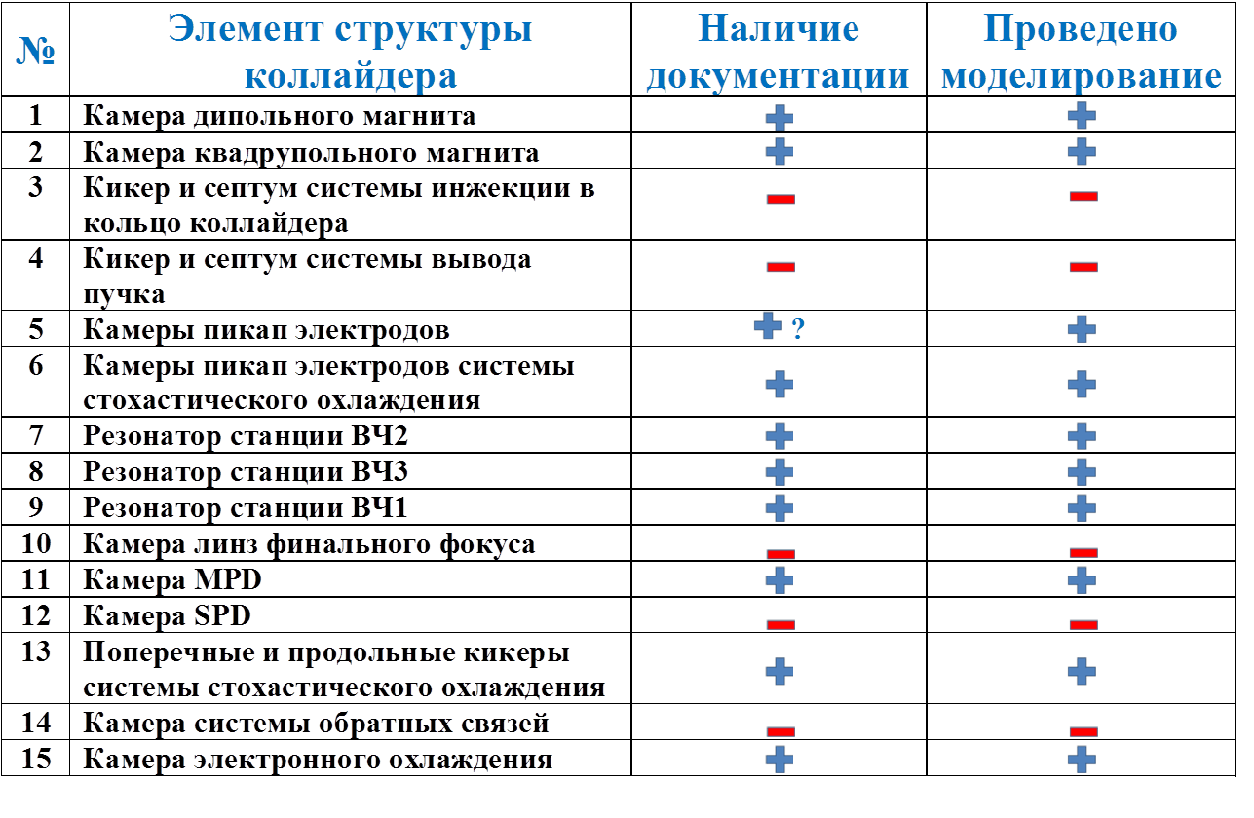
Состояние работ по моделированию импедансов связи элементов структуры коллайдера НИКА

Slide 14
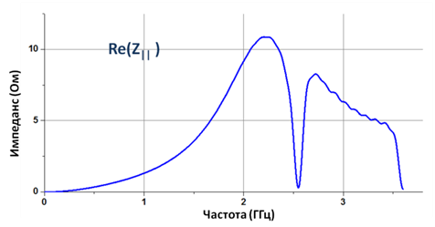
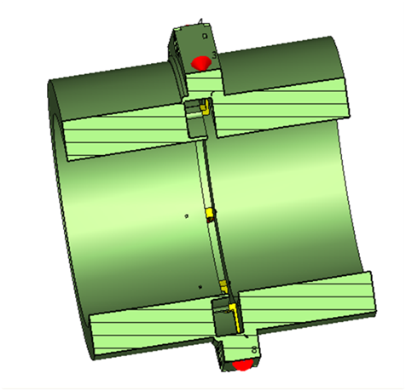
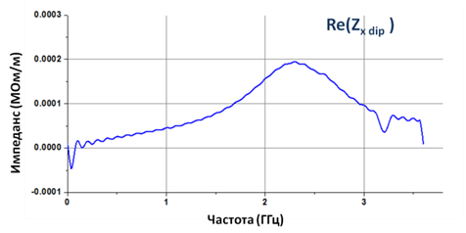
Станция стохастического охлаждения. Кольцевая ячейка.
Продольный импеданс
Модель для CST Studio
Поперечный импеданс

